Slide 1
Традиційна енергетика

Slide 2
Людству електроенергія потрібна і потреби в ній збільшуються з кожним роком. Разом з тим запаси традиційних природних палив (нафти , вугілля, газу і ін) кінцеві.Тому важливо на сьогоднішній день знайти вигідні джерела електроенергії , вигідні не тільки з точки зору дешевизни палива , але і з точки зору простоти конструкцій , експлуатації , дешевизни матеріалів ,необхідних для спорудження станції , довговічності станцій.

Slide 3
ГЕС
Принцип роботи ГЕС досить простий. Ланцюг гідротехнічних споруд забезпечує необхідний напір води, що надходить на лопаті гідротурбіни, яка приводить в дію генератори, що виробляють електроенергію.

Slide 4
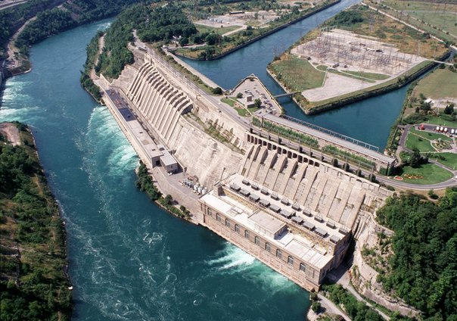

Slide 5
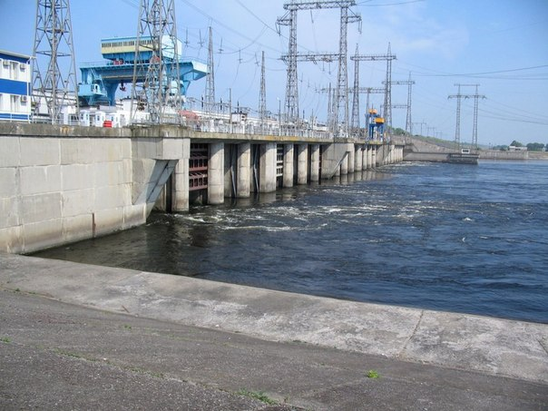
Кременчуцька ГЕС

Slide 6
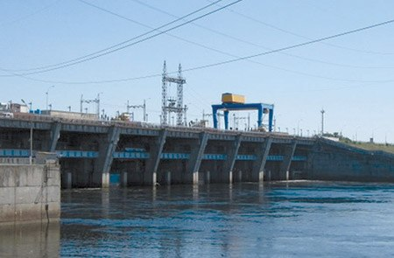
Київська ГЕС

Slide 7
ТЕС
Сучасна теплова електростанція – це складне підприємство, яке включає велику кількість різноманітного обладнання. Склад обладнання електростанції залежить від вибраної теплової схеми, виду використовуваного палива і типу системи водопостачання.

Slide 8
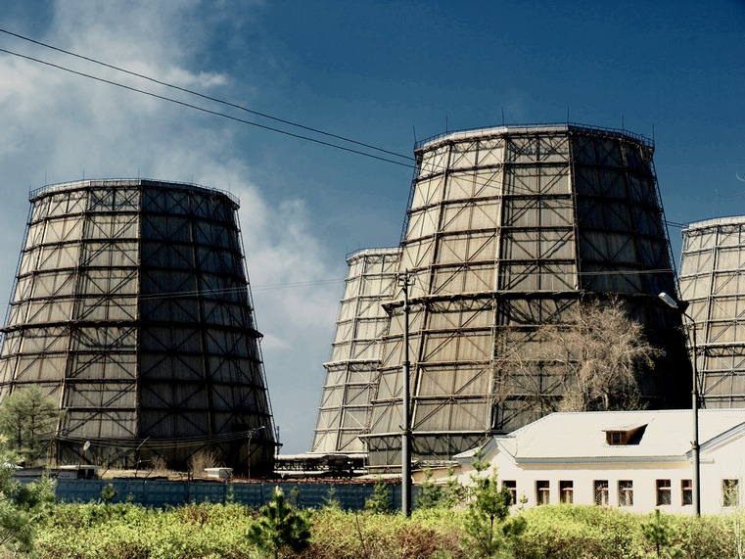

Slide 9
АЕС
Атомна електростаанція (АЕС) — електростанція, в якій атомна (ядерна) енергія перетворюється в електричну. Генератором енергії на АЕС є атомний реактор. Тепло, яке виділяється в реакторі в результаті ланцюгової реакції ділення ядер деяких важких елементів

Slide 10
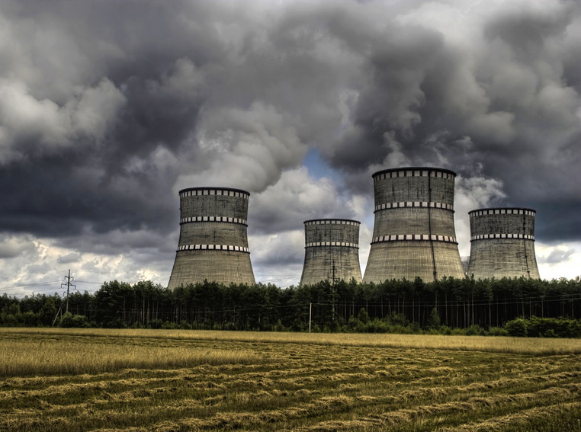

Slide 11

До основних переваг традиційної енергетики відносяться:

Slide 12
• висока щільність енергетичних потоків (сотні кіловат , а іноді й мегавати на 1 м2) ;
• високий ступінь освоєння технологій і розвинена структура виробництва обладнання на всіх стадіях : розвідка запасів паливно -енергетичних ресурсів , їх видобуток , транспортування, переробка , використання , вироблення енергії та передача її споживачам ;
• розвинена інфраструктура наукових установ , структура підготовки наукових і експлуатаційних кадрів .

Slide 13
Основні недоліки традиційної енергетики :
• виснаженість паливно -енергетичних ресурсів; легкодоступні запаси вуглеводнів вже відпрацьовані , нові родовища доводиться розробляти у важкодоступних районах, що викликає зростання собівартості видобутку ;
• залежність від величини поставок і рівня цін на паливо , кон'юнктури ринку паливно -енергетичних ресурсів;
• негативний вплив на навколишнє природне середовище
• потенційна загроза техногенних катастроф , у тому числі аварій на АЕС ;

